Slide 1
第一单元
我们共同的世界

Slide 2
同住地球村

Slide 3

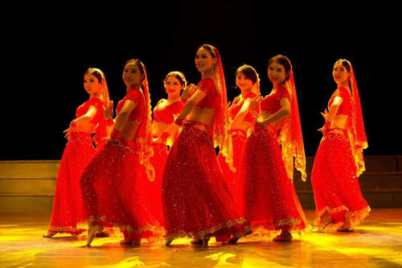
现象链接
“一带一路”；中美贸易战；中欧班列；金砖国家；世界语言；汉语热；爵士舞、拉丁舞、印度舞、文化交流年……

Slide 4
考点精讲
一、开放互动的世界
★1.人类共同的家园的特点
(1)这是一个开放的世界。国家间相互开放的程度不断加深，在政治、经济、文化各领域的开放范围也在不断扩展。封闭、孤立、以邻为壑的现象仍然存在，但已不是主流。
(2)这是一个发展的世界。新技术、新经济、新业态不断涌现并蓬勃发展，世界正经历着新一轮大发展大变革大调整。与此同时，贫富差距、发展不平衡等问题依然困扰着人类社会。
(3)这是一个紧密联系的世界。现代交通、通信、贸易把全球各地的国家、人们联系在一起，彼此影响，休戚相关。

Slide 5
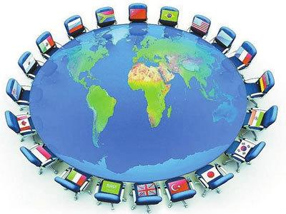
★2.经济全球化的重要表现：
①商品生产在全球范围内完成；
②商品贸易在全球范围内进行。

Slide 6
★3.经济全球化的影响
(1)积极影响：
①改变了我们的生活；
②促进商品、资本和劳动力在全球流动，有利于在世界范围内配置资源，促进资源利用更加合理有效；
③使各国经济相互联系、相互依赖的程度不断加深；
④为经济发展提供了新的机会。
(2)消极影响：使风险与危机跨国界传递。

Slide 7
★4.面对经济全球化，我们应该怎么做？
(1)顺应历史潮流，树立全球观念，保持积极、开放的心态，主动参与竞争。
(2)居安思危，增强风险意识，注重国家经济安全，为应对各种困难和挑战做好充分准备。

Slide 8
★5.为什么要尊重文化的多样性？（文化多样性的意义）
(1）各民族文化都有其产生和发展的渊源，表达了人们对世界特有的理解与情感。各民族文化共同构成姹紫嫣红、生机盎然的世界文化大花园。
（2）文化多样性是人类社会的基本特征，是世界文化充满活力的表现，也是人类文明进步的重要动力。多样的文化提供了更为广泛的选择，让人们的生活更加丰富多彩，让世界变得更加绚丽多姿。
（3）文化多样性是实现文化创新与发展的前提和基础。不同特质的文化相互交融，能够为彼此增添新的元素，激发新的活力。

Slide 9
★6.文化多样性的影响。
(1)积极影响：
①各民族文化共同构成姹紫嫣红、生机盎然的世界文化大花园；
②多样的文化提供了更为广泛的选择，让人们的生活更加丰富多彩，让世界变得更加绚丽多姿；
③不同特质的文化相互交融，能够为彼此增添新的元素，激发新的活力。(2)消极影响：
当不同的文化背景的人相遇时，人们往往从自身的文化视角、用自己的价值观来理解和判断事物，有时会导致彼此误解与冲突。

Slide 10
★7.怎样正确对待文化多样性?(如何对待文化差异?面对文化差异的正确态度）
(1)每个民族的文化都是独特的，都有其存在的价值，都有值得尊重的经验和智慧。
(2)不同文化间的碰撞呼唤人们正确认识文化差异，相互尊重，通过平等交流、对话，达成彼此的理解和包容。
(3)面对多样的文化，应当用开放和包容的心态，学习和借鉴优秀外来文化，促进和而不同、兼收并蓄的文明交流。

Slide 11
如何提高文化认同感？
(1)了解源远流长、博大精深的中华文化，大力弘扬中华民族精神和传统美德。
(2)热爱祖国，增强民族自豪感和自信心，勇敢地捍卫民族尊严和国家利益。(3)正确对待外来文化和传统文化，培养传承民族文化的使命感。

Slide 12
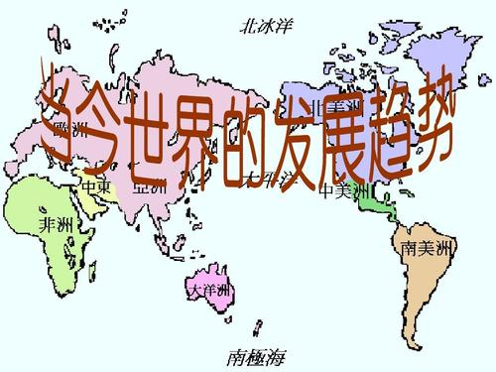
二、复杂多变的关系
★1.当今世界的发展趋势：
世界多极化、经济全球化、社会信息化、文化多样化深入发展。

Slide 13
★2.当今世界格局发生了怎样的变化？（表现）
(1）冷战结束后，美国和前苏联两个超级大国主导的旧的世界格局消失，世界进入多极化时代。
（2）世界正处于大发展大变革大调整时期。世界多极化、经济全球化、社会信息化、文化多样化深入发展。全球治理体系和国际秩序变革加速推进，各国相互联系和依存程度日益加深，国际力量对比更趋平衡，和平发展大势不可逆转。
（3）一些新兴经济体和发展中国家快速发展，经济实力、国际地位和国际影响力不断增强，有利于推动世界多极化，为世界经济持续发展提供动力，促进世界经济增长，实现各国共同发展。

Slide 14
★3.世界多极化产生了哪些积极影响？
世界多极化使多种国际力量既相互依存又相互制约。在这种情况下，任何国家都难以单独主宰世界事务。这有利于各国通过协商解决各种问题，促进国际关系民主化，推进世界和平与发展。

Slide 15
★4.国家关系发生变化的表现有哪些？
（1）随着科学技术的进步，人类的脚步越走越远，国与国之间的交往越来越频繁。在这一过程中，既有推动人类社会向前发展的国家间的友好往来，也有给人类留下巨大伤痛的战争与冲突。当今世界，越来越多的国家在汲取历史经验教训的基础上，不断探索新的互动方式。
（2）在经济全球化与世界多极化的进程中，各国在经济、政治、安全、文化等领域深化合作，寻求发展。只有合作互惠，才能使世界各国共同发展。

Slide 16
（3）国家间既有合作，又有竞争。当今世界，国际竞争的实质是以经济和科技实力为基础的综合国力的较量，每个国家都希望通过自身努力在新一轮国际关系的调整中获得发展机遇。国际竞争需要各方共同遵循一定的国际规则。
（4）世界不断发生变化，各国之间的力量对比、利益关系也在改变。尽管国际形势缓和的大趋势没有改变，但各种矛盾相互交织，各种力量重新分化组合，各类冲突事件不断发生，考验着国与国之间的关系，整个世界复杂多变。

Slide 17

★5.当今世界国际竞争的实质：
以经济和科技实力为基础的综合国力的较量。
★6.我国应对当今国际形势的做法：
高举和平、发展、合作、共赢的旗帜，为推动建设相互尊重、公平正义、合作共赢的新型国际关系作着不懈的努力。

Slide 18
拓展延伸
1.面对当今世界的发展趋势，青少年应该怎么做？
（1）树立全球意识和国家观念，提高自身素质。
（2）走向世界，需要用世界的眼光看问题，需要具有平等意识和参与意识。
（3）需要我们善于学习，不断提高自己的创新能力。

Slide 19
2.参与经济全球化对我国经济发展有什么意义？
（1）有利于我国经济在全球范围内实现资源的优化配置。
（2）有利于促进我国企业加快改革和制度创新步伐。
（3）有利于扩大对外贸易，促进社会生产力的发展、综合国力的增强和人民生活水平的提高。

Slide 20
3.我国应如何应对经济全球化的挑战，促进经济健康协调发展？
（1）要加快转变对外经济发展方式，促进贸易转型升级。
（2）促进“引进来”和“走出去”更好结合。
（3）始终坚持独立自主、自力更生的原则。
（4）积极参与，趋利避害，提高抵御国际风险能力，维护国家经济安全。（5）转变政府管理模式，完善法律法规，规范市场秩序，深化企业改革，建立现代企业制度，增强企业国际竞争力。

Slide 21
易错辨析
1.当今世界的发展趋势给我国的发展带来了许多机遇，没有任何困难和挑战。 （ ）
2.经济全球化给世界各国带来的都是利益，没有弊端。 （ ）
3.当今世界，美国是唯一的超级大国，所以它可以改变世界的发展趋势。
（ ）
4.对其他国家和民族的优秀文化持开放的态度意味着对本国、本民族文化的否定。 （ ）
5.世界多极化已经形成。 （ ）
6.我们要用开放和包容的心态，学习和借鉴一切外来文化。 （ ）
7.国家间只有竞争，没有合作。 （ ）
×
×
×
×
×
×
×

Slide 22
易混辨析
1.经济全球化对所有国家都只有利而没有弊。
这种说法错误。经济全球化对发达国家是有利的，而对发展中国家则是一把双刃剑，既有利又有弊。
利：经济全球化有效地利用世界各地的资源，为各个国家提供了更多的发展机会，也极大地丰富和方便了人们的日常生活。

Slide 23
弊：①在全球化的过程中，发达国家和发展中国家之间的贫富差距不但没有缩小，反而进一步加大。在世界市场上，发达国家经济实力占有优势，发展中国家由于经济底子薄、技术水平低、生产设备落后等原因，经常处于劣势和被动地位。
②世界各国经济相互依赖加深，经济危机一旦爆发，其传播性和破坏性都空前增强。
③在经济全球化过程中，发达国家掌握着主导权，成为最大的受益者。在经济全球化面前，发展中国家面临机遇和挑战。只有抓住机遇因势利导、趋利避害，才能把挑战变为机遇，得到发展。

Slide 24
2.商品生产在全球范围内完成和商品贸易在全球范围内进行没有任何区别。
这种说法错误。商品生产在全球范围内完成是指在全球化时代，商品设计、零部件生产、组装、销售、售后服务，可以在不同的国家进行。各国利用自己的优势参与生产过程，共同完成商品生产。这能够充分发挥生产者各自的优势，提高产品质量，降低成本。商品贸易在全球范围内进行则是指：一方面，生产者可以借助各种手段和渠道把商品销售到世界各地，在更广阔的空间进行经营活动；另一方面，消费者可以买到来自世界各地的物美价廉、品种丰富的商品。

Slide 25
3.中华文化是世界上最优秀的文化，其他国家的文化都不如中华文化。
这种说法错误。文化有差异，但是没有优劣之分，每个国家和民族的文化都对世界文明的发展作出了贡献。正是有了各个国家和民族千姿百态、异彩纷呈的文化，世界文化才呈现出多样性、丰富性。

Slide 26
真题试做
（2019·贵阳9）2018年11月在上海举办的首届以进口为主题的中国国际进口博览会，相当于在家门口为外商设摊，开了一个“全球超市”，让中国企业和消费者“买全球”。“全球超市”“买全球”表明 （ ）
A.中国已成为世界贸易的中心
B.商品贸易在全球范围内进行
C.中国人更喜欢购买外国产品
D.经济全球化完全改变了生活
B

Slide 27
［解析］分析材料，中国国际进口博览会让中国消费者“买全球”，这说明商品贸易在全球范围内进行，世界经济全球化趋势越来越强，B符合题意；ACD都不符合社会实际，不符合材料主题。故选：B。

